Slide 1
Chapter 01. 컴퓨터 시스템의 개요

Slide 2
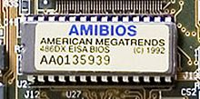
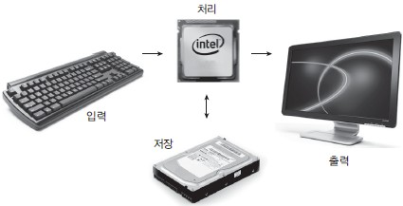
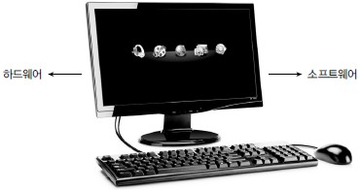
01. 컴퓨터 시스템
컴퓨터 시스템의 개념적 구성
하드웨어 + 소프트웨어
펌웨어
컴퓨터 시스템의 4대 기능
입력: 입력장치를 통해 컴퓨터 외부 세계에서 내부 세계로 정보를 받아들이는 기능
처리: 입력된 정보를 중앙처리장치를 통해 산술/논리 연산을 수행하여 정보를 변화, 가공하는 기능
저장 혹은 보관: 입력/처리된 정보를 저장장치에 보관
출력: 입력, 처리, 혹은 저장된 정보를 출력장치를 통해 컴퓨터 내부 세계에서 외부세계로 내보내는 기능

Slide 3
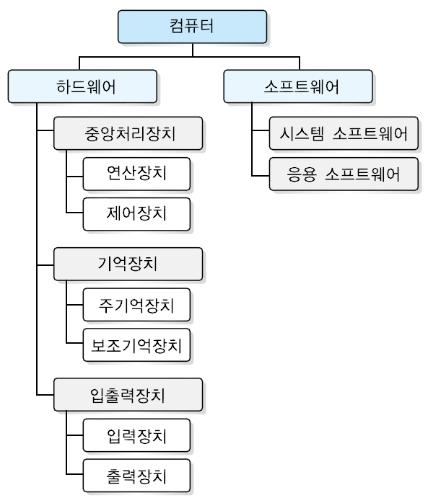
하드웨어, 소프트웨어

Slide 4
01. 컴퓨터 시스템
비트, 바이트, 워드
비트 : 정보를 구성하는 최소 단위
바이트 : 정보 표현의 기본 단위
워드 : 중앙처리장치에서 한 번에 처리할 수 있는 비트의 집합
니블 :
비트와 달리 바이트와 워드는 의미를 가진 정보
입력되는 워드 단위 정보를 제어장치는 명령어로 해석하고 연산장치는 수치와 같은 데이터로 취급
다음과 같은 비트 조합으로 구성된 워드는 무엇을 의미할까?

Slide 5
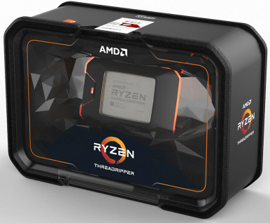
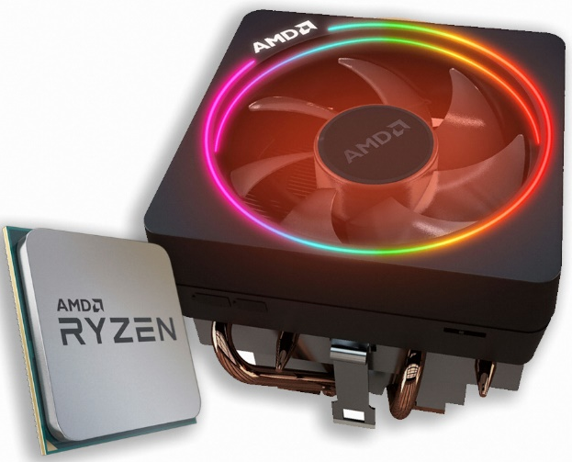
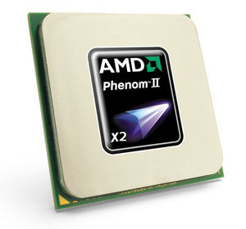
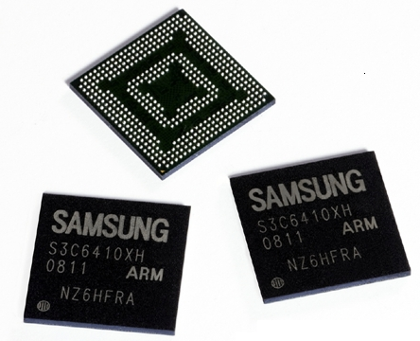
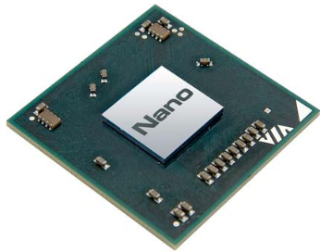
02. 컴퓨터 하드웨어
개요
컴퓨터의 기능을 수행하기 위해 전기적 신호로 구성된 정보를 이동하거나 처리하는 물리적인 실체를 의미
하드웨어 품질은 컴퓨터의 정보처리 능력을 결정
중앙처리장치(CPU)
컴퓨터 시스템에 부착된 모든 장치의 동작을 제어하고 명령을 실행하는 장치
CPU는 컴퓨터 시스템의 논리적 구성 요소
마이크로프로세서는 CPU를 집적회로 형태로 만든 물리적 구성 요소
그러나 CPU와 마이크로프로세서를 일반적으로 구분 없이 사용
구성
제어장치: 메인 메모리로부터 적절한 순서로 명령어를 인출하고 그 명령어를 해석한 결과에 따라 컴퓨터 시스템의 필요한 부분으로 제어신호를 전달
연산장치: 연산(산술, 논리)을 수행하는 장치
레지스터: 연산의 중간 결과 등을 일시 기억하는 고속 기억장치
CPU 내부버스: 각 요소들을 연결하는 배선집합

Slide 6
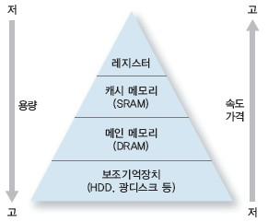
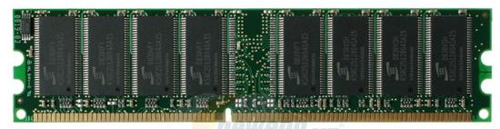
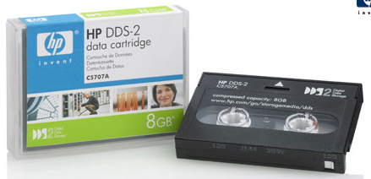
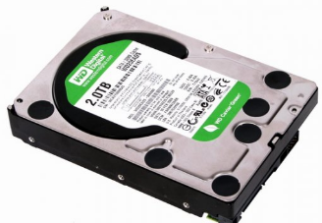

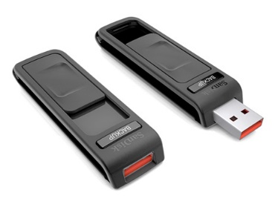

02. 컴퓨터 하드웨어
기억장치
주변장치
입력장치 : 컴퓨터에서 처리할 데이터와 정보를 외부에서 입력해주는 역할을 수행
출력장치 : 컴퓨터 내부에서 처리된 결과를 사용자가 보거나 들을 수 있도록 출력매체를 이용해서 내보냄
저장장치 : 영구적으로 데이터를 저장하는 장치
내부기억장치

Slide 7
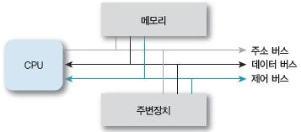
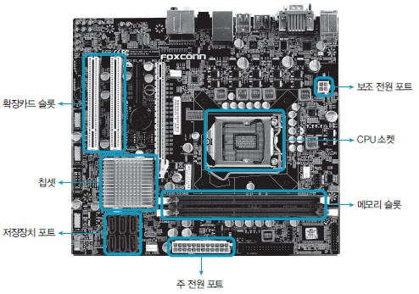
02. 컴퓨터 하드웨어
기타 하드웨어
시스템 버스
메인보드
기능장치 사이의 호환성이나 확장의 범위를 결정
시스템 전반의 안정적인 동작 여부를 좌우

Slide 8
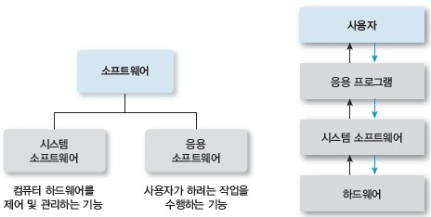
03. 컴퓨터 소프트웨어
개요
명령의 집합으로 구성된 컴퓨터 프로그램 및 그와 관련된 문서를 총칭하는 개념
소프트웨어의 품질은 컴퓨터 하드웨어의 사용 효율과 사용 환경을 결정

Slide 9
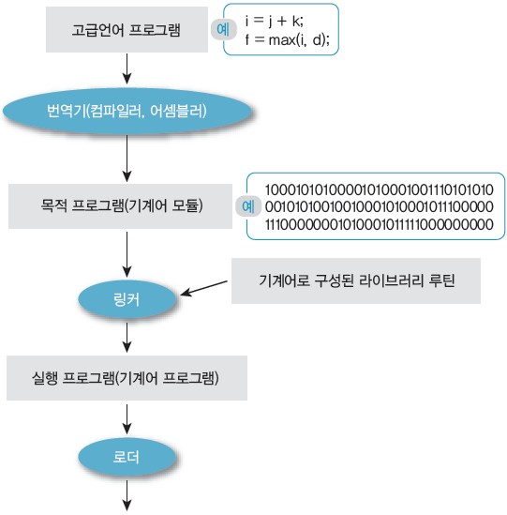

03. 컴퓨터 소프트웨어
시스템 소프트웨어
컴퓨터 하드웨어의 기능을 실행하기 위해 필수적인 작업을 하거나 응용 소프트웨어의 실행을 지원하는 소프트웨어
운영체제 : 컴퓨터 자원을 관리하고 응용 프로그램의 실행 환경을 제공하는 소프트웨어
디바이스 드라이버 : 컴퓨터에 온라인으로 연결된 주변 기기를 제어하는 운영체제 모듈
컴파일러와 인터프리터 : 고급언어로 작성된 원시 프로그램을 컴퓨터가 이해하는 저급언어로 변환하는 소프트웨어로서 일종의 번역기
링커 : 다수로 분할하여 작성된 프로그램에 의해 생성된 목적 프로그램 또는 라이브러리 루틴을 결합하여 실행 가능한 하나의 프로그램으로 연결하는 소프트웨어
로더 : 디스크와 같은 저장장치에 보관된 프로그램을 읽어 메인 메모리에 적재한 후 실행 가능한 상태로 만드는 소프트웨어

Slide 10
03. 컴퓨터 소프트웨어
응용 소프트웨어
컴퓨터 시스템을 특정 분야에 사용하기 위해 제작된 소프트웨어
응용 소프트웨어의 용도 | 예
사무용 | 한글, MS Office, Open Office 등
그래픽용 | 포토샵, 페인트샵, 일러스트레이터 등
멀티미디어용 | WinAMP, GOM 플레이어, PowerDVD 등
게임용 | 스타크래프트, 워크래프트, 퀘이크 등
통신 및 네트워크용 | 인터넷 익스플로러, 크롬, 모질라, MSN 메신저, 카카오톡 등

Slide 11
04. 운영체제와 부팅
운영체제
하드웨어 자원을 효율적으로 관리하고, 또한 응용 프로그램의 공통된 서비스를 제공하는 소프트웨어 모음
예 : 마이크로소프트의 윈도우, 공개 소프트웨어인 리눅스, 애플의 MacOS와 iOS, 구글의 안드로이드
기능
컴퓨터 시스템의 하드웨어 자원 관리
사용자와 하드웨어 사이의 인터페이스 역할
하드웨어의 고장 탐색, 오류 처리 및 보안 유지

Slide 12
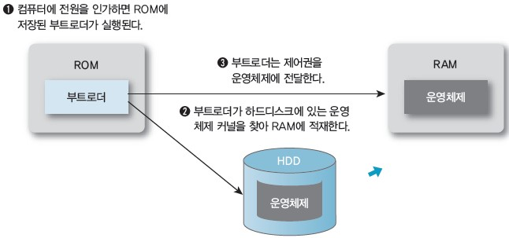
04. 운영체제와 부팅
부팅 의미
운영체제가 컴퓨터 하드웨어를 관리하고 응용 소프트웨어를 실행할 수 있도록 컴퓨터에 시동을 거는 것
보조기억장치에 저장된 운영체제를 메인 메모리에 불러들이는 과정
필요성
모든 소프트웨어는 메인 메모리에 적재되어 있어야 실행 가능함.
전원을 인가한 경우 메인 메모리에는 내용이 없음
운영체제 실행을 위해 부트로더 (부트스트랩 로더, 롬에 저장된 펌웨어)를 먼저 실행
부팅 과정

Slide 13
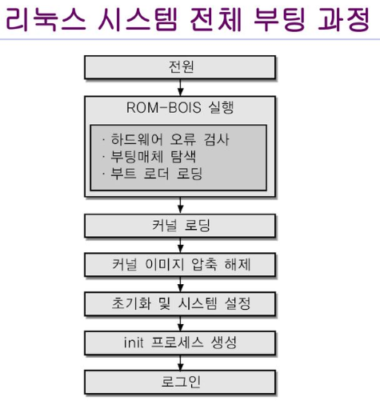
ROM-BIOS 실행

Slide 14
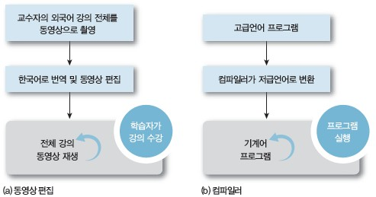
05. 컴파일러와 인터프리터
어셈블리어의 사용
속도와 크기가 매우 중요한 프로그램
속도가 매우 중요한 프로그램의 일부분
오래된 컴퓨터 혹은 특수 목적의 컴퓨터
프로세서 동작 모드를 바꿔야 할 때
컴파일러
예) C, C++, Java

Slide 15
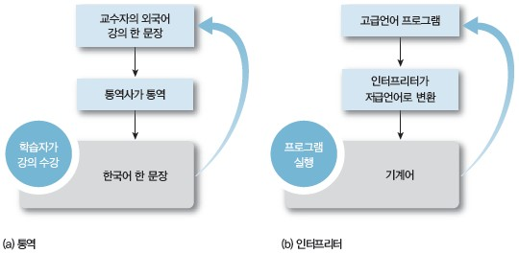
05. 컴파일러와 인터프리터
인터프리터
예) 파이썬, 루비, 자바스크립트

Slide 16
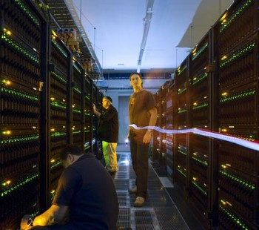
06. 컴퓨터의 분류
처리 능력에 의한 분류
태블릿 컴퓨터
개인용 컴퓨터
워크스테이션
미니컴퓨터/메인컴퓨터
슈퍼컴퓨터
사용 목적에 의한 분류
전용 혹은 특수 목적 컴퓨터
범용 컴퓨터

Slide 17
06. 컴퓨터의 분류
응용 분야에 의한 분류
데스크톱 컴퓨터
서버
임베디드 컴퓨터
사용 데이터에 의한 분류
디지털 컴퓨터
아날로그 컴퓨터

Slide 18
07. 컴퓨터 구조, 구성, 실현
컴퓨터 구조
하드웨어와 소프트웨어의 인터페이스에 대한 설명을 의미하는 명령어 집합 구조
컴퓨터 아키텍처 혹은 CPU 아키텍처
프로그래머에게 보이는 시스템의 속성
예 : 명령어 집합, 다양한 데이터 형식을 표현하는 데 사용되는 비트의 수, 레지스터의 개수나 형식, 메모리 주소 지정 방식
컴퓨터 구성
아키텍처 사양에 대한 형체를 제공하는 논리적인 골격, 즉 CPU와 각종 구성 요소, 관련 회로의 인터페이스에 대한 세부 사항
프로그래머에게 투명한 하드웨어 내역을 의미
컴퓨터 구현, 마이크로 아키텍처라고도 부름
예 : 직렬 덧셈장치나 병렬 덧셈장치, 고정결선식 제어장치 혹은 마이크로프로그램식 제어장치, 파이프라이닝, 캐시 메모리

Slide 19
07. 컴퓨터 구조, 구성, 실현
컴퓨터 실현
컴퓨터 구현의 구체적인 버전으로, 어떤 컴퓨터 부품이 사용되며 그 부품들이 어떻게 서로 연결되고 배치되는지를 결정
예 : 신기술이나 부품의 신뢰성, 유지·보수, 냉각 방법, 실딩, 패키징
컴퓨터 계열
동일한 컴퓨터 구조를 사용하지만 다른 방식으로 시스템을 구현한 컴퓨터의 집합
컴퓨터 계열은 소프트웨어의 호환성이라는 개념을 제공
X86 계열
인텔, AMD
ARM 계열
대부분 스마트폰 칩( 삼성 엑시노스, 퀄컴 스냅드래곤)
PowerPC 계열

Slide 20
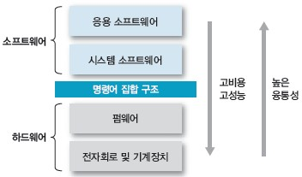
08. 하드웨어와 소프트웨어 상호조정
컴퓨터 시스템의 기능에 대한 구현
하드웨어 혹은 소프트웨어어로도 구현 가능
예를 들면, 사칙연산 기능을 하드웨어나 펌웨어로 구현할 수도 있지만 소프트웨어로 코딩하여 실행 가능
하드웨어와 소프트웨어의 관계

Slide 21
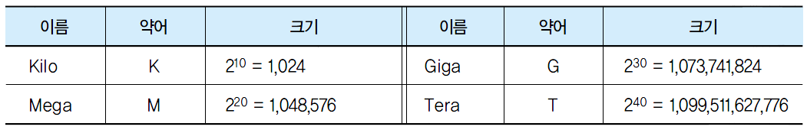
04 컴퓨터 정보의 표현과 저장
컴퓨터에서 정보의 표현
비트당 사용 가능한 2진수의 조합: 2^{n}
비트당 사용 가능한 2진수의 조합
디지털 정보의 표현 단위(비트)
비트 수 | 사용 가능한 2진수 조합 | 비트수 | 사용 가능한 2진수 조합
1 | 2 | 5 | 32
2 | 4 | 6 | 64
3 | 8 | 7 | 128
4 | 16 | 9 | 256

Slide 22
04 컴퓨터 정보의 표현과 저장
수의 진법
10진법(Decimal Notation)
인간이 사용하는 수의 체계로 0, 1, 2, 3, 4, 5, 6, 7, 8, 9의 열 가지의 기호를 이용하여 수를 표현
각 자리에서 9 다음에 자리 올림이 발생. 이때 자리 올림으로 생성된 각 자리의 단위는 10의 지수 승(10^{N})이 된다.
10진수의 표시 : (528)₁₀ = 5×10² + 2×10¹ + 8×10⁰

Slide 23
04 컴퓨터 정보의 표현과 저장
수의 진법
2진법(Binary notation)
컴퓨터에서 사용하는 수 체계로 0과 1만을 가지고 수를 표현
각 자리에서 1 다음에 자리 올림이 발생. 이때 자리올림으로 생성되는 각 자리의 단위는 2의 지수 승(2^{N})이 된다.
다른 진법과 구별을 하기 위해서 첨자로 2를 표시한다.
2진수 101은 (101)₂로 표현
2의 지수 승 분해한다.
(1101)₂ = 1×2³ + 1×2² + 0×2¹ + 1×2⁰

Slide 24
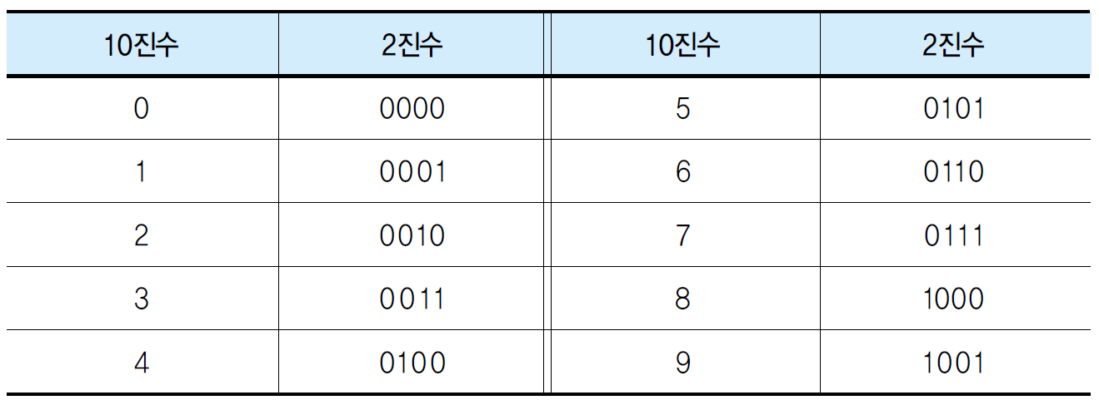
04 컴퓨터 정보의 표현과 저장
수의 진법
10진수와 2진수의 비교

Slide 25
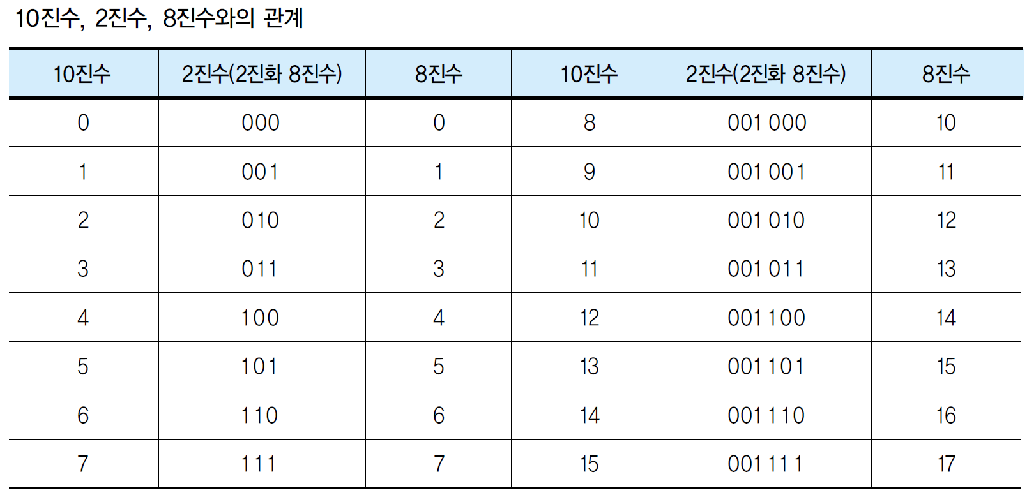
04 컴퓨터 정보의 표현과 저장
수의 진법
8진법(Octal notation)
숫자들이 0, 1, 2, 3, 4, 5, 6, 7 등 8가지의 문자를 이용하여 구성한다.
각 자리에서 7 다음에 자리 올림이 발생한다. 이때 자리올림으로 생성되는 각 자리의 단위는 8의 지수 승(8^{N})이 된다.
8진수의 표현은 8의 아래 첨자를 이용해서 표현한다. 예 : (27)₈
8의 지수 승으로 분해하면 다음과 같다. (27)₈ = 2×8¹ + 7×8⁰

Slide 26
04 컴퓨터 정보의 표현과 저장
수의 진법
16진법(Hexadecimal Notation)
0, 1, 2, 3, 4, 5, 6, 7, 8, 9와 A, B, C, D, E, F 기호를 사용한다.
10진법의 10~15까지의 수가 16진법에서는 A, B, C, D, E, F로 표현
각 자리에서 15 다음에 자리 올림이 발생한다. 이때 자리올림으로 생성되는 각 자리의 단위는 16의 지수 승(16^{N})이 된다.
16진수의 표현은 16의 아래 첨자를 이용해서 표현한다. : (12FF)₁₆
16의 지수 승으로 분해
(12FF)₁₆ = 1×16³ + 2×16² + F×16¹ + F×16⁰
16⁵ | 16⁴ | 16³ | 16² | 16¹ | 16⁰
0 | 0 | 1 | 2 | F | F

Slide 27
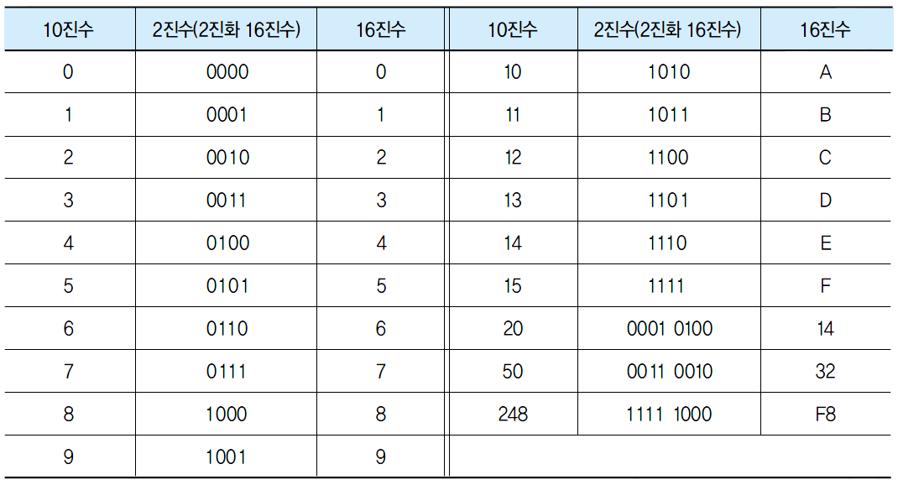
04 컴퓨터 정보의 표현과 저장
수의 진법
2진수, 10진수, 16진수와의 관계

Slide 28
04 컴퓨터 정보의 표현과 저장
진법 변환
10진법과 2진법 간의 변환
각 진법에서 진수를 진법의 지수 승으로 표현하게 되면
M × B ^{E}
가수(significand) M
10진법에서는 0 ~ 9까지의 값, 2진법에서는 0과 1의 값
8진법에서는 0 ~ 7까지의 값, 6진법에서는 0 ~ F까지의 값
기수(base) B
10진법에서는 10이 되며, 2진법에서는 2가 된다. 또한 8진법에서는 8이고 16진법에서는 16이 된다.
지수(exponent) E : 정수의 값

Slide 29
04 컴퓨터 정보의 표현과 저장
진법 변환
2진법과 10진법으로 변환
2진법에서 10진법으로 변환한다.
이진수를 2의 지수 승으로 분해하고 그 합을 구하면 10진수가 얻어진다.
예)
(11001011001)₂
= 1×2¹⁰ + 1×2⁹ + 0×2⁸ + 0×2⁷ + 1×2⁶ + 0×2⁵ + 1×2⁴ + 1×2³ + 0×2² + 0×2¹ + 1×2⁰
= 1024 + 512 + 64 + 16 + 8 + 1
= (1625)₁₀

Slide 30
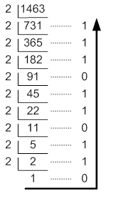
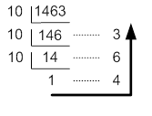
04 컴퓨터 정보의 표현과 저장
10진법에서 2진법으로 변환
10^{n} + 10^{n-1} + ··· + 10⁰로 표현되는 수 체계가 2^{m} + 2^{m-1} + ··· + 2¹ + 2⁰로 표현되는 수 체계로 변환
예) (1463)₁₀ = 1×10³ + 4×10² + 6×10¹ + 3×10⁰ = A_{m}×2^{m} + A_{m-1}×2^{m-1} + ··· + A₁×2¹ + A₀×2⁰

Slide 31
04 컴퓨터 정보의 표현과 저장
10진법에서 2진법으로 변환
(1463)₁₀=1×2¹⁰ + 0×2⁹ + 1×2⁸ + 1×2⁷ + 0×2⁶ + 1×2⁵ + 1×2⁴ + 0×2³ + 1×2² + 1×2¹ + 1×2⁰
결과적으로 화살표 방향으로 읽으면 2진수 (10110110111)₂을 구할 수 있다.
(1463)₁₀ = (10110110111)₂
10진법과 8진법 간의 변환
8진법에서 10진법으로 변환
(1463)₈ = 2×8³ + 6×8² + 1×8¹ + 3×8⁰
= 1024 + 394 + 8 + 3 = (1419)₁₀
10진법에서 8진법으로 변환
(314)₁₀ = 3×10² + 1×10¹ + 4×10⁰
= A_{m}×8^{m} + A_{m-1}×8^{m-1} + · · · +A₁×8¹ + A₀×8⁰
(314)₁₀ = 4×8² + 7×8¹ +2×8⁰ = (472)₈
8
314
8
39
···
2
4
···
7

Slide 32
04 컴퓨터 정보의 표현과 저장
10진법과 16진법 간의 변환
16진법에서 10진법으로 변환
(12E0)₁₆ = 1×16³ + 2×16² + 14×16¹ + 0×16⁰
= 4096 + 512 + 224 + 0 = (4832)₁₀
10진법에서 16진법으로 변환
(4832)₁₀ = 4×10³ + 8×10² + 3×10¹ + 2×10⁰
= 1×16³ + 2×16² + 14×16¹ + 0×16⁰ = (12E0)₁₆
(958)₁₀ = 9×10² + 5×10¹ + 8×10⁰
= 1×16³ + 2×16² + 14×16¹ + 0×16⁰ = (12E0)₁₆
= 3×16² + B×16¹ + E×16⁰ = (3BE)₁₆
16
958
16
59
···
E
3
···
B

Slide 33
04 컴퓨터 정보의 표현과 저장
2진법과 8진법 간의 변환
2진법에서 8진법으로 변환: (110010111110)₂
- 1단계: 3비트씩 그룹화
(110 010 111 110)₂
- 2단계: 각 3비트씩 10진수로 변환
(110010111110)₂ = (6276)₈
8진법에서 2진법으로 변환: (1374)₈
- 1단계: 각 자리별로 2진수로 변환
(1374)₈ = (001 011 111 100)₂
- 2단계: 3비트씩 구분된 2진수를 하나의 비트열로 만듬
(001 011 111 100)₂ = (1011111100)₂

Slide 34
04 컴퓨터 정보의 표현과 저장
2진법과 16진법 간의 변환
2진법에서 16진법으로 변환: (0011001011111000)₂
- 1단계: 4비트씩 그룹화
(0011 0010 1111 1000)₂
- 2단계: 4비트 단위로 10진수로 변환
(110 010 111 110)₂ = (3 2 15 8)₁₀
- 3단계: 중간 단계의 10진수를 각각 16진수로 변경
(110010111110)₂ = (3 2 15 8)₁₀ = (3 2 F 8)₁₆

Slide 35
04 컴퓨터 정보의 표현과 저장
2진법과 16진법 간의 변환
16진법에서 2진법으로 변환: (C4D2)₁₆
- 1단계: 각 자리별로 10진수로 변환
(C4D2)₁₆ = (12 4 13 2)₁₀
- 2단계: 변환된10진수를 각 자리별로 2진수로 변환
(C4D2)₁₆ = (12 4 13 2)₁₀ = (1100 0100 1101 0010)₂
- 3단계: 변환된 2진수를 16비트의 비트열로 만듬
(C4D2)₁₆ = (1100010011010010)₂

Slide 36
04 컴퓨터 정보의 표현과 저장
8진법과 16진법 간의 변환
8진법에서 16진법으로 변환: (5323)₈
- 1단계: 8진수의 각 자리별로 3비트의 2진수로 변환
(5323)₈ = (101 011 010 011)₂
- 2단계: 변환된 2진수를 4비트 단위로 재분활하고 10진수로 변환
(101 011 010 011)₂ = (1010 1101 0011)₂ = (10 13 3)₁₀
- 3단계: 중간 단계의 10진수를 16진수로 변경
(101 011 010 011)₂ = (10 13 3)₁₀ = (A D 3)₁₆

Slide 37
04 컴퓨터 정보의 표현과 저장
8진법과 16진법 간의 변환
16진법에서 8진법으로 변환: (4B2)₁₆
- 1단계: 각 자리별로 10진수로 변환
(4B2)₁₆ = (4 11 2)₁₀
- 2단계: 변환된 10진수를 각 자리별로 4비트의 2진수로 변환
(4B2)₁₆ = (4 11 2)₁₀ = (0100 1011 0010)₂
- 3단계: 변환된 2진수를 3비트씩 재분할하고 8진수로 변환
(0100 1011 0010)₂ = (010 010 110 010)₂ = (2262)₈

Slide 38
감사합니다.

